Slide 1
Základy informatiky počítačové sítě
Ing. Roman Danel, Ph.D.
roman.danel@vsb.cz
Institut ekonomiky a systémů řízení
Hornicko – geologická fakulta

Slide 2
Obsah přednášky
Co je to počítačová síť
Topologie sítí
Druhy sítí
Technické prostředky
Síťový model OSI
Základy TCP/IP, IP adresa, maska, gateway

Slide 3
Co je to síť?
Propojení dvou nebo více počítačů
Peer to peer (rovný s rovným)
Klient - server

Slide 4
K čemu slouží síť?
Sdílení prostředků
Sdílení dat
Komunikace

Slide 5
Dělení dle topologie
Sběrnice (bus) – Ethernet
na společný kabel připojeny všechny uzly sítě
Kruh (ring, token-ring)
po síti je přenášen paket zvaný token, uzel, který potřebuje komunikovat musí počkat, až k němu token dorazí
Hvězda (star)
centrální uzel (hub)
Stromová topologie
obsahuje několik hubů
Polygonální (mesh) topologie
každý uzel je propojen se všemi ostatními – spolehlivost, ale i složitost

Slide 6
Topologie Sběrnice

Slide 7
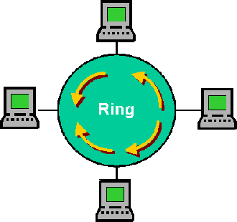
Topologie Kruh

Slide 8
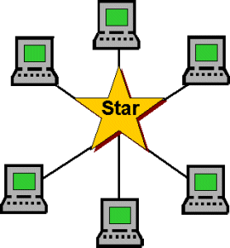
Topologie Hvězda

Slide 9
Paket
Paket je balík dat, který se posílá po síti.
Maximální teoretická velikost IP paketu je 65535 B.
Limitujícím faktorem je linková vrstva (limit pro Ethernet je 1536B) -> obvyklá hodnota 1500
Poznámka:
point-to-point může přenášet data jako proud bytů.

Slide 10
Paket
Paket se skládá z:
řídicích dat
uživatelských dat
Analogie dopisu – obálka a vlastní dopis
Výhody použití paketů:
detekce chyb
adresace více cílů doručení

Slide 11
Dělení sítí podle rozlehlosti
LAN (local)
MAN (metropolitan)
WAN (wide)
PAN (personal)

Slide 12
Dělení dle technologie
Podle přístupové metody:
Nekolizní (deterministická) – Token Ring
Kolizní (stochastická) – Ethernet
U kolizní rozhraní před zahájením naslouchá, je-li médium prázdné. Při vysílání dvou stanic současně by došlo ke kolizi (=nesrozumitelný signál).

Slide 13
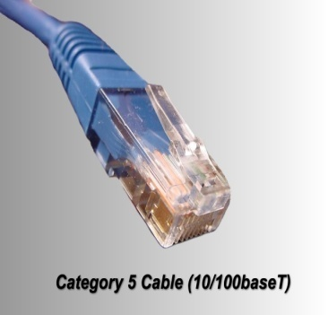
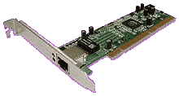
Co potřebujeme?
Síťovou kartu
Síťový kabel
Propojení dvou počítačů – překřížený kabel nebo switch!

Slide 14
Kabely - médium
Koaxiální kabel metalický
10Base2 – tenký (Thin Ethernet)
10Base5 – tlustý (Thick Ethernet)
Kroucená dvojlinka (UTP, STP) – 10BaseT
Unshielded Twisted Pair, topologie hvězda
Optický kabel – galvanické oddělení potenciálů
Bezdrátové - rádiové připojení, wifi

Slide 15
10Base-2 (Thin Ethernet)
Dvakrát stíněný koaxiální kabel
Délka segmentu max. 185 m
Impedance 50 ohm
Na jednom segmentu max. 25 stanic
Na konci terminátor (=odpor)
Co je to impedance?
Komplexní odpor, skládá se z reálné složky (rezistance) a imaginární (reaktance kapacitní nebo induktivní)

Slide 16
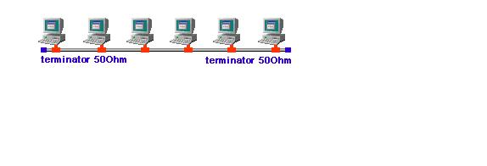
Schéma 10Base-2

Slide 17
10Base-5 (Thick Ethernet)
Pětkrát stíněný, Yellow Cable
500 m
50 ohm
Ukončení segmentu terminátorem
Tranceivery

Slide 18
Ethernet
10 Mbit/s - 10Base-T
Fast Ethernet 100 Mbit/s - 100Base-TX
Gigabitový - 1000Base-SX , 1000Base-LX
10-gigabitový (2003)
Komunikační metoda Ethernetu:
CSMA/CD (Carrier Sense Multiple Access with Collision Detection)
stanice při svém vysílání současně kontroluje přenosové médium, zda nezachytí jiné vysílání, které koliduje s jejím. Pokud stanice zjistí kolizi, zastaví vysílání, počká náhodnou dobu a opakuje svůj pokus znovu.

Slide 19
10Base-T „kroucená dvojlinka“
přenosová rychlost 10Mb/s, možný FullDuplex (lze vysílat a přijímat zároveň)
topologie sítě je hvězda - star
kabel = dvojice kroucených dvojlinek (TP - Twisted Pair) s impedancí 100 ohm + konektory RJ45
k propojení dvou počítačů nám stačí "překřížený kabel"
k propojení více počítačů potřebujeme aktivní prvek - HUB = rozbočovač
délka kabelu mezi uzlem a aktivním prvkem může být max. 100 m

Slide 20
Schéma 10Base-T

Slide 21
10Base-FL
používá jako přenosové médium optický kabel
délka kabelu mezi uzly může být max. 2 km
existuje i modifikace používající singlemodový optický kabel

Slide 22
Přímé propojení dvou počítačů
"překřížený" (Cross cable) TP kabel
je třeba překřížit vstupní a výstupní signály (normálně k tomu dochází uvnitř HUBu)
Pár 3/6 se napojí na místo 1/2, pár 1/2 se propojí na místo 3/6

Slide 23
Síťový model OSI – 7 vrstev
Aplikační
Prezentační
Relační
Transportní
Síťová
Linková
Fyzická
Vrstva = popis síťové architektury –
co se má kde dělat

Slide 24
Síťový model OSI
Znalost této architektury je základním předpokladem pro pochopení funkce počítačových sítí, přenosu dat a návazných technologií.

Slide 25
OSI
5 až 7 - uživatelská část
v poštovní analogii psaní dopisu a splnění konvencí používaným pro doručení dopisů.
1 až 3 - síťová část
v poštovní analogii přirovnávána ke službám zajišťujícím přenos dopisu mezi sběrnou schránkou do schránky domovní.
Mezi těmito částmi je 4. vrstva, která je chápána jako interfejs mezi uživatelskou částí a síťovými službami
lze ji přirovnat k přepážkové službě, kde se rozhoduje zda dopis půjde standardní službou, expres, letecky, jako balíček, stylem dopisu v láhvi

Slide 26
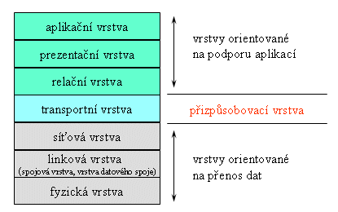
Síťový model OSI

Slide 27
Model OSI
Teoreticky každá vrstva přidává zepředu k balíku dat vlastní hlavičku s údaji této vrstvy a na závěr kontrolní součet nebo informaci o ukončení dat vrstvy
Zatímco první čtyři vrstvy jsou poměrně exaktně definovány, zbylé tři vrstvy nemusí být striktně použity tak, jak jsou definovány podle tohoto modelu.

Slide 28
Fyzická vrstva
Popisuje elektrické či optické signály používané při komunikaci mezi počítači
Přenos bitů

Slide 29
Linková vrstva
Zajišťuje v případě sériových linky výměnu dat mezi sousedními počítači nebo výměnu dat v rámci lokální sítě

Slide 30
Síťová vrstva
Přenos dat mezi vzdálenými počítači (WAN)
Základní jednotkou přenosu je síťový paket, který se balí do datového rámce

Slide 31
Transportní vrstva
Transportní paket (záhlaví, datová část)
Mezi dvěma počítači může být několik spojení současně

Slide 32
Relační vrstva
Zabezpečuje výměnu dat mezi aplikacemi
Provádí body opakování, synchronizace transakcí, uzavírání souborů
Př. Relace – sdílení síťového disku

Slide 33
Prezentační vrstva
Zodpovědná za reprezentaci (např. endianita) a zabezpečení dat (šifrování, integrita)

Slide 34
Aplikační vrstva
V jakém formátu a jak mají být data přebírána/předávána od aplikačních programů

Slide 35
Síťové protokoly
Protokol je standard, podle kterého probíhá elektronická komunikace a přenos dat mezi dvěma koncovými body.
Protokol – určuje jak se má co dělat
Příklady protokolů:
IPX/SPX - Novell
TCP/IP
NetBEUI, NetBIOS

Slide 36
TCP/IP
IP (Internet Protocol) přenáší IP datagramy mezi počítači, TCP (nebo UDP) odpovídá transportní vrstvě.
TCP má oproti OSI 4 vrstvy :
Fyzická
Linková
IP
UDP
Windows: Ipconfig /all
UNIX/Linux: Ifconfig, ip

Slide 37
Adresace - MAC a IP
MAC - Media Access Control – unikátní číslo síťového zařízení (9 místné) dané výrobcem
IP adresa – celosvětově jedinečná síťového rozhraní v Internetu. Internet je tvořen jednotlivými sítěmi, které jsou propojeny pomocí směrovačů

Slide 38
IP adresa
32-bitové číslo, vyjadřuje se ve formátu čtyř jednobytových čísel:
xx.xx.xx.xx
Jednoznačná identifikace síťového rozhraní v protokolu IP
Program PING (Packet InterNet Grouper) – testování – odesílá IP datagram a čeká odezvu. Při úspěšném spojení vypíše odezvu (latenci).
TruePing

Slide 39
Proč IP protokol?
Není proprietární (oproti např. IPX od Novellu)
Není uzavřený
Není monolitický (odpovídá OSI)
Je na něm založen Internet
Jsou na něm založeny klient-server aplikace (např. SAP R/3)

Slide 40
Maska sítě
MASKA – binární číslo – rozděluje sítě do podsítí
Tam, kde je v binárním vyjádření masky: jednička - síť, nula -uzel.
Číslo sítě + maska (log.součin) = rozsah IP adres k dispozici
Číslo sítě = log.součin IP adresy a masky
Pomocí masky router rozhoduje o směrování IP datagramů.

Slide 41
Maska
Třída A 255.0.0.0
Třída B 255.255.0.0
Třída C 255.255.255.0
Třída C tedy umožňuje 254 IP adres, třída B umožňuje 254 podsítí…

Slide 42
Třída IP adres
Adresy se dělí do několika tříd:
Třída A 255.0.0.0 126
Třída B 255.255.0.0 16384
Třída C 255.255.255.0 2 097 152
Adresní prostor 127 je rezervován pro loopback (logická smyčka umožňující posílat pakety sám sobě).
Číslo vpravo udává počet sítí v jednotlivé třídě.

Slide 43
Privátní adresní prostory
třída rozsah množství adresních prostorů
C 192.168.0.x až 192.168.254.x 254
B 172.16.x.x až 172.31.x.x 16
A 10.x.x.x 1
RFC 1597 (březen 1994) – upravuje privátní adresové prostory

Slide 44
Localhost
V IPv4 je to adresa 127.0.0.1
Odkaz na vlastní počítač
Hosts:
Windows 2000, XP a Vista - c:\windows\system32\drivers\etc\hosts
Windows 95 a 98 - c:\windows\hosts
Linux - /etc/hosts
Mac OS X - /private/etc/hosts nebo /etc/hosts (/etc je pouze symbolický odkaz na /private/etc/hosts)

Slide 45
Adresy IPv6
adresa má délku 128 bitů, což znamená, že počet možných adres je 2¹²⁸ ≈ 3×10³⁸
zapisuje jako osm skupin po čtyřech hexadecimálních číslicích
Příklad:
2001:0718:1c01:0016:0214:22ff:fec9:0ca5
3 typy adres:
Individuální (unicast) která identifikují právě jedno síťové rozhraní.
Skupinové (multicast) označují skupinu síťových rozhraní, jejímž členům se mají data dopravit. Skupinově adresovaný datagram se doručuje všem členům skupiny.
Výběrové (anycast) označují také skupinu síťových rozhraní, data se však doručují jen jejímu nejbližšímu členovi.

Slide 46
DHCP
DHCP = Dynamic Host Configuration Protocol
je aplikační protokol TCP/IP, přiděluje konfiguraci TCP/IP klientům
Co je nastavitelné pomocí DHCP?
Automatické přidělování IP adres
Nastavuje IP adresu, masku, bránu a DNS
Kdy může být použití DHCP problém? Př. EtherLink

Slide 47
Gateway
Brána – Gateway
Uzel, který spojuje dvě sítě s odlišnými protokoly
Vykonává funkci routeru (směrovače)
Dva typy bran:
Na aplikační vrstvě (např. GSM brána nebo ICQ)
Na transportní nebo síťové vrstvě – transformace datagramů z jedné sítě do druhé (např. TCP/IP -> IPX/SPX)

Slide 48
Výchozí brána (Default Gateway)
Zařízení v síti, na něž se posílají IP pakety s cílovou adresou, která nepatří do lokální sítě
Určuje nejbližší router, přes který se data dostávají do vnější sítě (Internetu)
Musí být dosažitelná z lokální sítě
Musí být nastavena, chceme-li komunikovat s počítači mimo lokální síť

Slide 49
DNS
Kdy musí být nastavena?
K čemu se používá?
DNS = Domain Name Server
Slovní reprezentace IP adresy
Hierarchický systém nameserverů,na vrcholu jsou kořenové nameservery
Protokol používá porty TCP/53 i UDP/53

Slide 50
WINS
Windows Internet Naming Service
Starší způsob, do W2000
Nyní preferovány DNS a Active Directory
WINS je name server v síťovém prostředí NetBios (pro Netbios je to totéž co DNS pro doménová jména)
Jako WINS může fungovat Samba (GPL implementace síťového protokolu SMB)

Slide 51
Jiné síťové protokoly
IPX/SPX (Internetwork Packet Exchange/Sequenced Packet Exchange)
NetBEUI (NetBIOS Extended User Interface)
NetBIOS – protokol relační vrstvy; rozhraní je určeno ke zpřístupnění dat uložených na vzdálených počítačích

Slide 52
NetBIOS
nepracuje se vůbec s adresami uzlů ze síťové vrstvy, namísto toho využívá logických jmen
Na jednom adaptéru smí být zaregistrováno nejvýše logických 254 jmen
ve větších sítích LAN mohou nastat problémy se zahlcování sítě broadcasty
Proto v RFC 1001 a RFC 1002 definován provoz NetBIOS přes TCP/IP - využití WINS, DNS

Slide 53
UDP
UDP (User Datagram Protocol)
pracuje na transportní (přenosové) vrstvě (Transport Layer)
nespojový protokol, nemá funkci opravy chyb a řízení toku
Slouží k jednoduchému odeslání dat; rychlejší než TCP (UDP nemá mechanismy pro dorozumívání obou stran, menší hlavička)
Vhodný jen pro některé aplikace (např. SNMP - Simple Network Management Protocol – protokol pro správu sítě)

Slide 54
Klient - server
Windows:
Mapování disku
Přístupová práva – vidět, číst, psát, spouštět
Typy uživatelů – správce, operátor, uživatel
Autentizace – ověření identity

Slide 55
Síťové prvky pro propojování sítí
Pasivní
Kabely, přípojná místa
Aktivní
Repeater
Hub
Převodník (Media Converter)
Bridge (můstek)
Switch
router

Slide 56
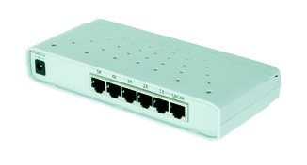
Hub (rozbočovač)
Umožňuje větvení, základ hvězdicové struktury
Chová se jako opakovač.
Data zkopíruje na všechny porty.
Opakovač a hub pracují na fyzické vrstvě OSI.
Obrázky převzaty z prezentace www.letohradska.cz

Slide 57
Převodník (Media Converter)
zajišťuje konverzi (převod) signálu z jednoho typu média do jiného
převodník na rozdíl od opakovače neprovádí přečasování signálu (=obnovení ostré vzestupné a sestupné hrany signálu)

Slide 58
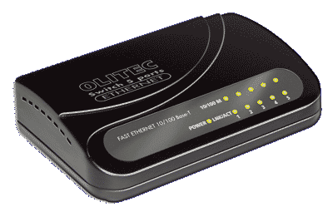
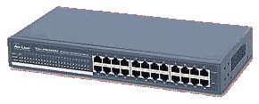
Switch (přepínač)
Aktivní prvek
Podle adres odesílatele a příjemce posílá paket pouze na port, kde se nachází cílový počítač
Na linkové vrstvě OSI

Slide 59
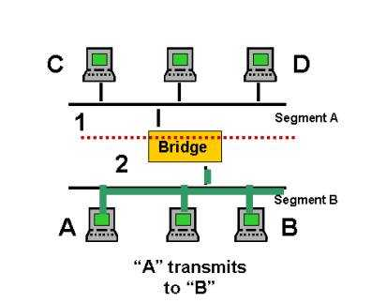
Bridge (můstek)
Převzato z:
http://www.svetsiti.cz/view.asp?rubrika=Tutorialy&temaID=1&clanekID=16

Slide 60
Bridge
odděluje provoz dvou segmentů sítě na základě učení se fyzických (MAC) adres uzlů na obou portech
Pracuje na linkové vrstvě -> je protokolově nezávislý

Slide 61
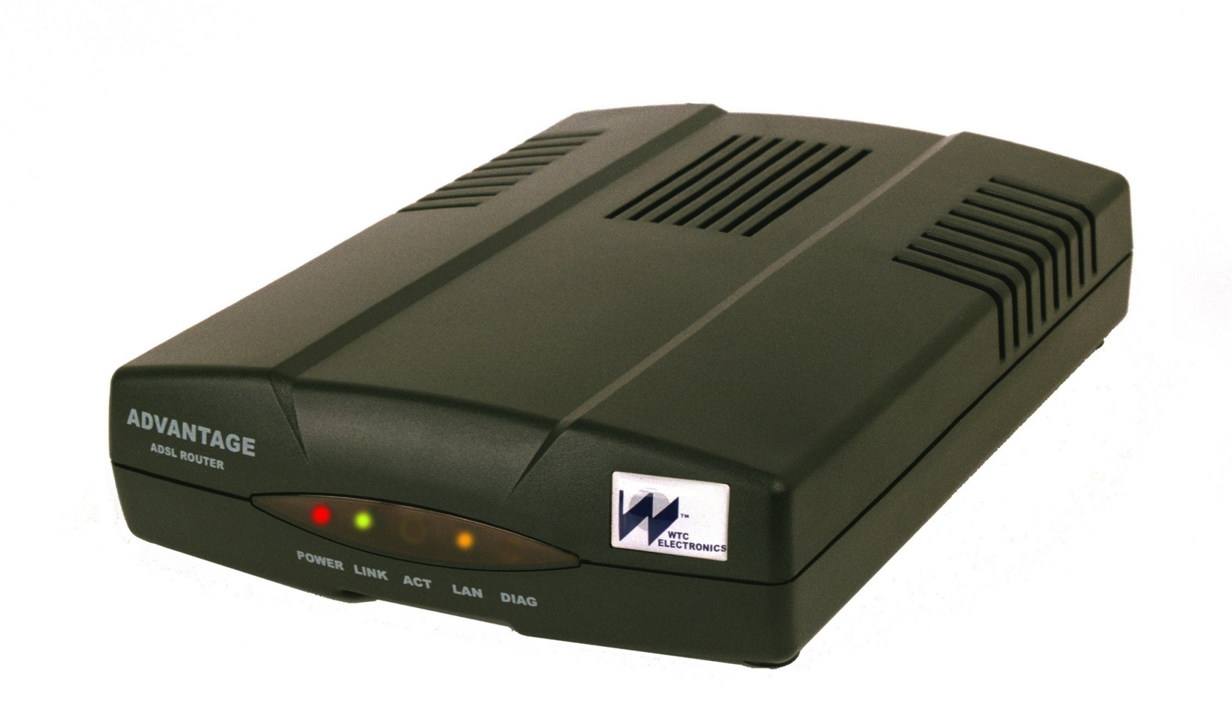
Router (směrovač)
Větvení sítě
Přeposílá datagramy k cíli.
Pracuje na síťové vrstvě - pracuje tedy s logickými adresami a je protokolově závislý, ale relativně nezávislý na použité síťové technologii (pro každou technologii musí mít patřičný adaptér).

Slide 62
Router
Můstek (přepínač) pracuje s jednou tabulkou a to s tabulkou kde jsou relace mezi MAC adresou a portem zařízení.
Směrovač pracuje se dvěmi tabulkami. V první je relace mezi MAC adresou, logickou adresou a portem (tabulka obsahuje údaje pouze o přímo připojených uzlech). V druhé tabulce je seznam sítí (částí logických adres) s portem kudy je na danou síť nejlepší cesta.

Slide 63
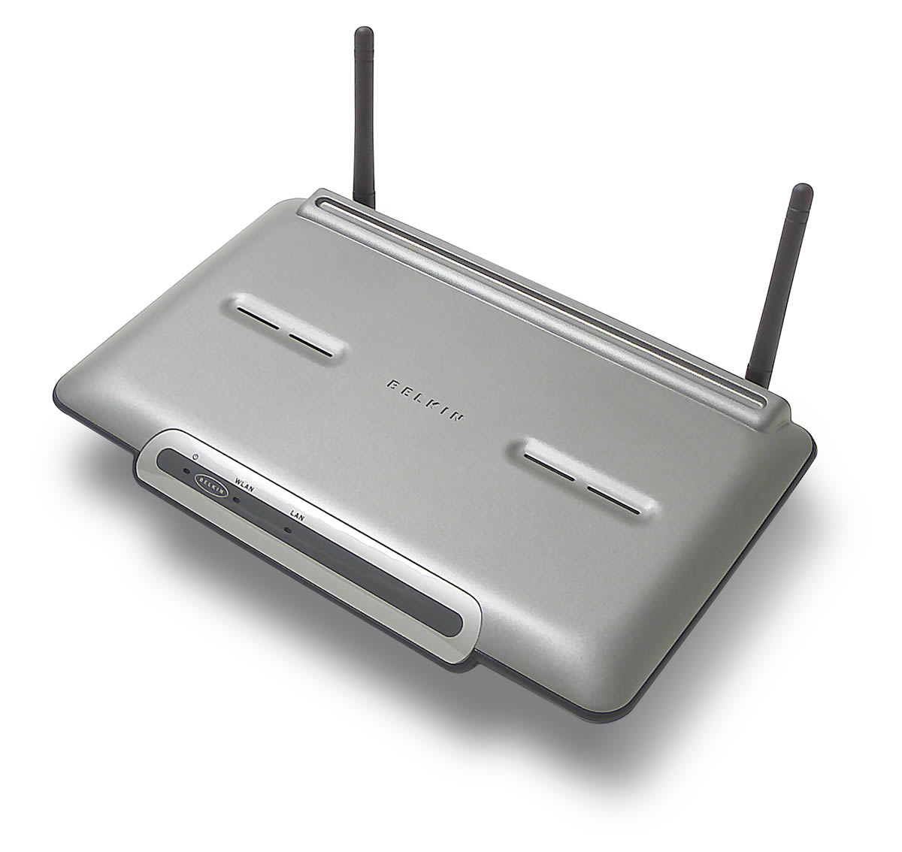
Wi-fi router

Slide 64
TCP/IP - některé aplikační protokoly a aplikace
FTP (=File Transfer Protocol)
Telnet (port 23)
SSH (Secure Shell) - port 22
SSH tunel
PuTTy - SSH klient pro Windows
WinSCP – souborový manažer, založený na knihovnách PuTTy

Slide 65
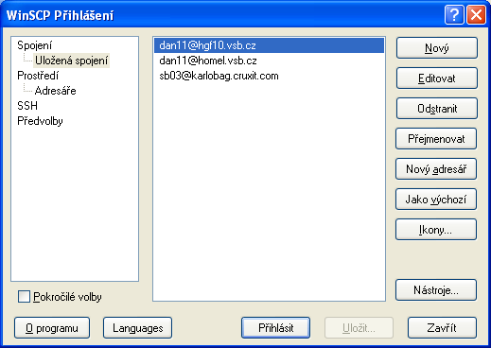
WinSCP

Slide 66
Další informační zdroje
http://www.svetsiti.cz
http://conect.zive.cz
http://www.earchiv.cz/
http://www.driverzone.cz/site.htm

Slide 67
Shrnutí
Co je to počítačová síť- propojení počítačů (peer-to-peer, klient-server)
Topologie sítí (ethernet/token ring/star)
Druhy sítí (dle velikosti: LAN, WAN, PAN, MAN)
Technické prostředky (druhy kabelů, hub, switch, repeater…)
Síťový model OSI (7 vrstev)
Základy TCP/IP, IP adresa, maska, gateway
Co je to IP adresa?
Co je to MAC adresa?
K čemu je maska a gateway? Třídy sítí…

